Slide 1
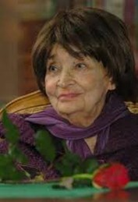
Szabó Magda 1917-2007

Slide 2
Életútja
Szabó Magda 1917-ben született Debrecenben
A híres Dóczi intézetben tanult
Diplomáját magyar-latin szakon szerezte a debreceni egyetemen
Tanított Debrecenben és Hódmezővásárhelyen
1945-től a Vallás- és Közoktatásügyi Minisztériumban dolgozott
Költőként indult
1949: megkapta a Baumgarten-díjat, de polgári származása miatt még aznap visszavonják
1958-ig nem jelenhetett meg könyve

Slide 3
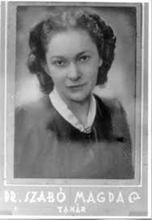
A Freskó és Az őz című regények hozták meg számára az országos ismertséget. Ettől fogva szabadfoglalkozású íróként élt.
Férje: Szobotka Tibor, író

Slide 4
Az író 1959-ben és 1972-ben József Attila-díjat,
1978-ban Kossuth- díjat kapott, majd 2001-ben Corvin-lánc kitüntetésben részesült
2003-ban elnyerte a Femina francia irodalmi díj külföldi regényt jutalmazó változatát Az ajtó című, franciául is megjelent regényéért, és elnyerte a Prima Primissima Díjat.
2007-ben, 90. születésnapján megkapta a Magyar Köztársasági Érdemrend Nagykeresztje (polgári tagozata) kitüntetést,
az alkotót Hazám-díjjal is jutalmazták.
A Szépírók Társaságának tagja, Budapest és Debrecen díszpolgára volt.
2007-ben halt meg

Slide 5
Művei
Meseregények
- Tündér Lala
- Sziget-kék
Ifjúsági regények
- Álarcosbál
- Születésnap
- Abigél
Regények
- Für Elise
- Disznótor
- Katalin utca
- Régimódi történet,
- Az ajtó…….
Dráma
- Az a szép, fényes nap
- A macskák szerenádja

Slide 6
Köszönöm a megtisztelő figyelmet!

